Slide 1
Селекція великої рогатої худоби

Slide 2
Велика рогата худоба належить до одноплідних видів ссавців. Тому від однієї корови можна отримати в кращому випадку одне теля на рік, у той час, як в її яєчнику містяться сотні тисяч незрілих статевих клітин (ооцитів), що представляють величезний генетичний резерв.

Slide 3
Кардинальне вирішення проблеми прискореного відтворення худоби полягає в тому, щоб перейти до нетрадиційних способів збільшення плодючості. Для цього застосовується цілий ряд біотехнічних методів, розроблених на основі поглиблених досліджень репродуктивної функції, її регуляції, а також на вдосконалення прийомів маніпуляції з ембріонами, статевими і соматичними клітинами. У перспективі розглядається біотехнологія як основа прискореного відтворення високопродуктивних тварин і цілих популяцій.

Slide 4
Останнім часом набула практичне значення трансплантація ембріонів, яка розглядається як ефективний метод біотехнології прискореного розмноження високоцінних племінних тварин.

Slide 5
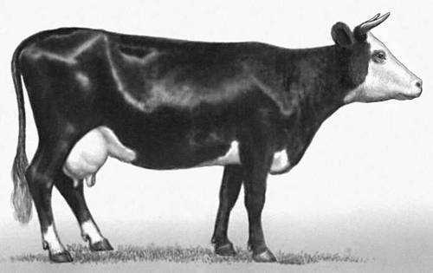
Ярославська порода

Slide 6
Ярославська порода великої рогатої худоби , порода молочного напрямку продуктивності. Виведена в 19 ст . в Ярославській губернії тривалим відбором найбільш продуктивних місцевих тварин . У тварини яскраво виражений молочний тип статури , добре розвинений кістяк , розтягнутий тулуб , вим'я велике , залозисте , чашообразне . Масть в основному чорна , голова біла з чорними " очками " , черево і кінцівки білі ; зустрічаються червоні тварини з білою головою. Бики важать 800-900 кг , іноді до 1200 кг , корови 450-550 кг . При інтенсивному вирощуванні бички до 1,5 -річного віку важать 440-450 кг , забійний вихід 60-62%. Середні надої корів у племінних господарствах 3500-4000 кг , рекордний 9267 кг; жирність молока 4-4,2 %

Slide 7
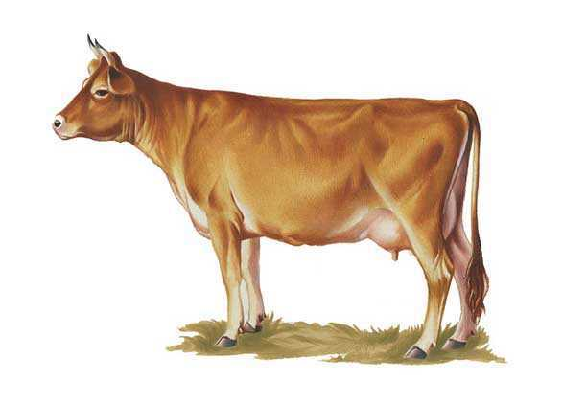
Джерсейська порода

Slide 8
Джерсейська порода великої рогатої худоби є однією з найбільш старих і жирномолочних. Порода була виведена на острові Джерсі. Достовірні дані про походження джерсейської породи відсутні, але передбачається, що ця порода була виведена від місцевої худоби Нормандії і Британії, яка була вдосконалена представниками інших порід.
Джерсейська худоба має щільну суху мускулатуру і легкий тонкий кістяк. Зріст у корів низький (висота в холці становить 120 - 123 см). Голова невелика, легка, з сильно розвиненими надбрівними дугами і укороченою лицьовою частиною, лоб широкий, з увігнутим профілем.
Кращі корови цієї породи дають за одну лактацію до 10000 - 14000 кг молока. Вміст жиру становить 5,2 - 5,8%, а у деяких корів - більше 8,0%, білка - 3,7 - 3,9%. До того ж у деяких корів висока молочність поєднується з високою жирністю молока.

Slide 9
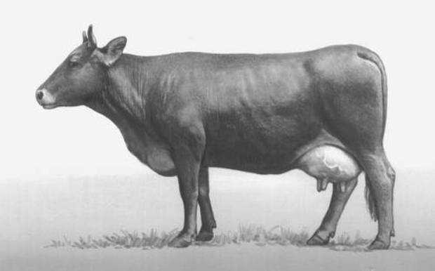
Лебединська порода

Slide 10
Лебединська порода великої рогатої худоби , порода молочно -м'ясного напрямку продуктивності. Виведена в колгоспах і радгоспах Сумської області УРСР (назва від м. Лебедин - центру Сумської області) схрещуванням сірої української худоби зі швецким і подальшим розведенням кращих порід " в себе " . Затверджена в 1950, худоба Лебединської породи пропорційної статури з добре вираженими м'ясними формами. Масть в основному сіро -бура , більш темна на передній частині тулуба і боках . Молочна продуктивність корів 3000-3700 кг молока за лактацію , в племзаводах 5000-6000 кг . Рекорд 12300 кг . Жирність молока 3,8-3,9 %. Маса биків 850-1000 кг , корів 500-550 кг . Тварини скороспілі . Молодняк до 18 міс важить 380-420 кг . Забійний вихід 55-58 %. Розводять породу в Сумській , Харківській та Чернігівській області.

Slide 11
Дякую за увагу!

